Slide 1
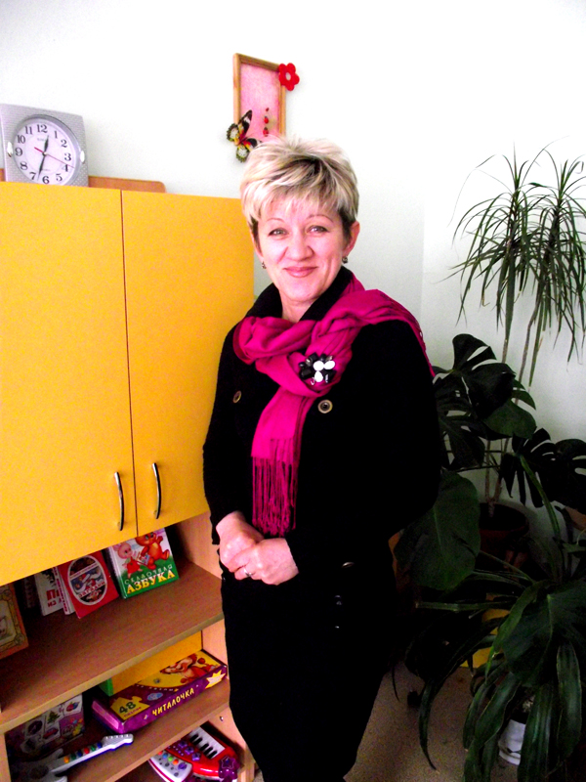
«Развитие творческих способностей детей через нетрадиционные технологии по изодеятельности»
Обобщение опыта работы
Петрова Е.Н.
воспитатель МДОУ № 10
«Серебряное копытце» г. Алушта

Slide 2
Содержание
1. Роль изобразительной деятельности в развитии творческих способностей детей
2. Значимость нетрадиционной техники рисования
3. Методы и приемы нетрадиционного рисования
4. Заключение

Slide 3
Роль изобразительной деятельности в развитии творческих способностей детей
- Разностороннее развитие ребенка
- Выявление потенциальных возможностей к творчеству
- Совершенствование способностей
- Обогащение познаний о мире

Slide 4
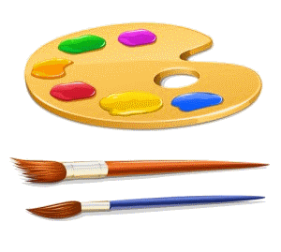
Значимость нетрадиционной техники рисования
Преодоление чувства страха
Выражение чувств и эмоций
Уверенность в своих силах
Получение удовольствия от работы

Slide 5
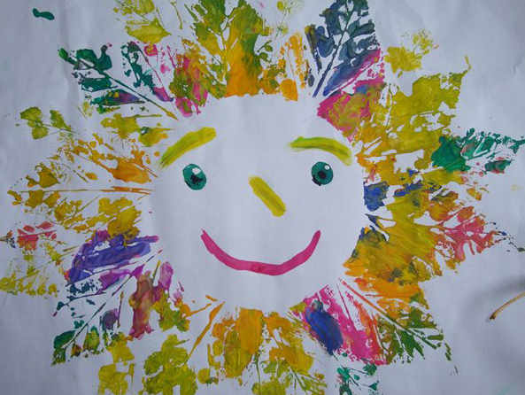
Методы и приемы нетрадиционного рисования
Печать листьев
Листья покрывают гуашью, затем окрашенной стороной кладут на лист бумаги и прижимают. Получается цветной отпечаток растения.

Slide 6
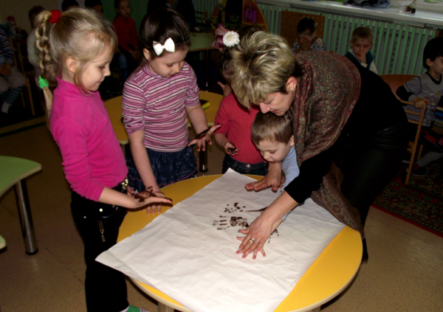
Рисование пальчиками
Это способ промакивания подушечек, боковой стороны фаланги пальцев, целой ладошки к поверхности листа бумаги.

Slide 7
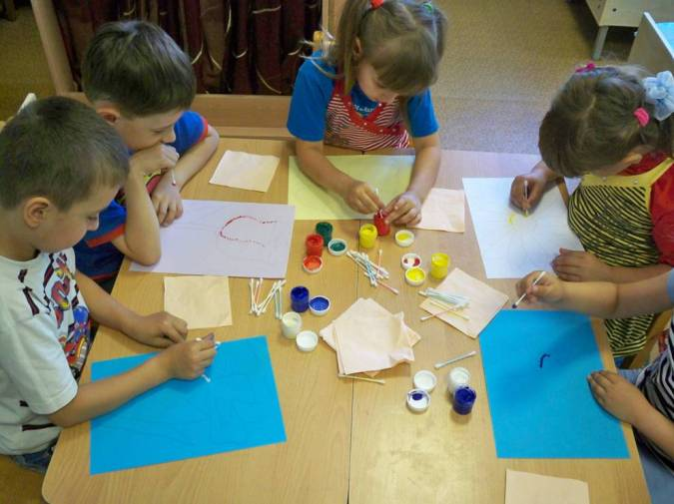
Рисование методом тычка
Для тычка можно взять ватные палочки, кисти с грубым ворсом. Опустить их в краску и промокнуть по листу сверху вниз.

Slide 8
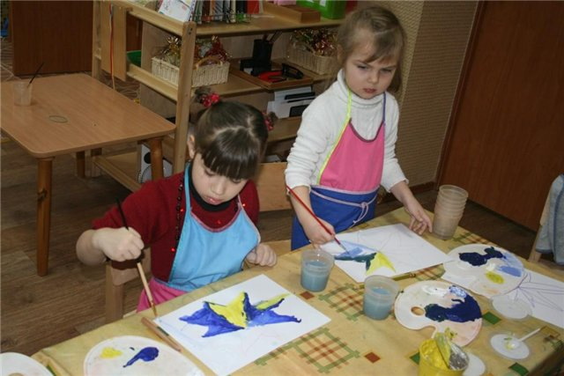
Смешивание цветов
Смешивание красок – это удивительное превращение одних цветов в другие.

Slide 9
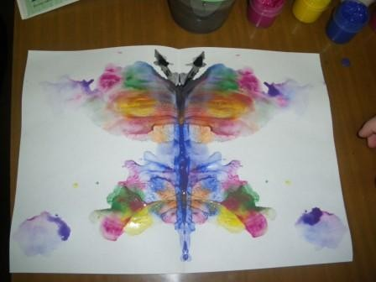
Кляксография
Основа - клякса. Задачей данного вида рисования является понимание детьми симметричности.

Slide 10
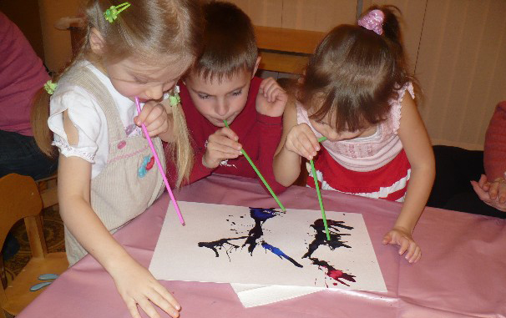
Раздувание краски
На лист бумаги наносят несколько капель жидкой краски, берут трубочку и раздувают краску от центра в разные стороны.

Slide 11
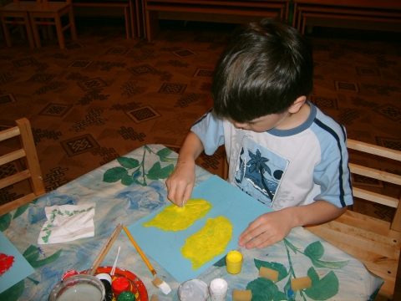
Поролоновые рисунки
Эта технология позволяет создать фон рисунка и рисование на больших форматах.

Slide 12
Приемы и методы, используемые на занятиях по ИЗО
Эмоциональный настрой
Этот метод предполагает использование на занятиях музыкальных произведений
Художественное слово
«Сказка неотделима от красоты…Благодаря сказке ребенок познает мир не только умом, но и сердцем».
Педагогическая драматургия
На занятиях дети часто путешествуют. Путешествия могут быть реальными, сказочными или воображаемые.
Игра
В игре легко направлять внимание ребенка на самые важные ориентиры – нравственные, эстетические.

Slide 13
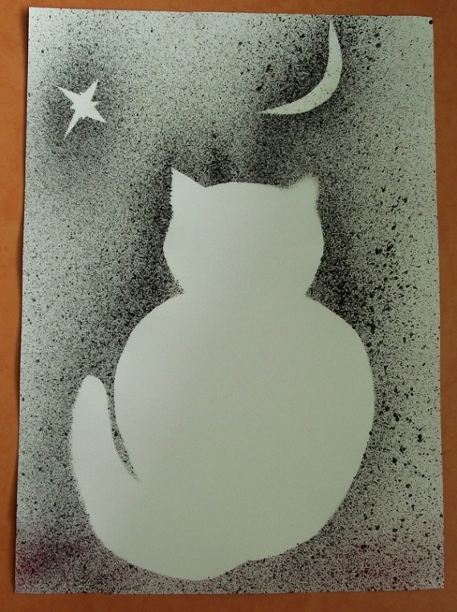
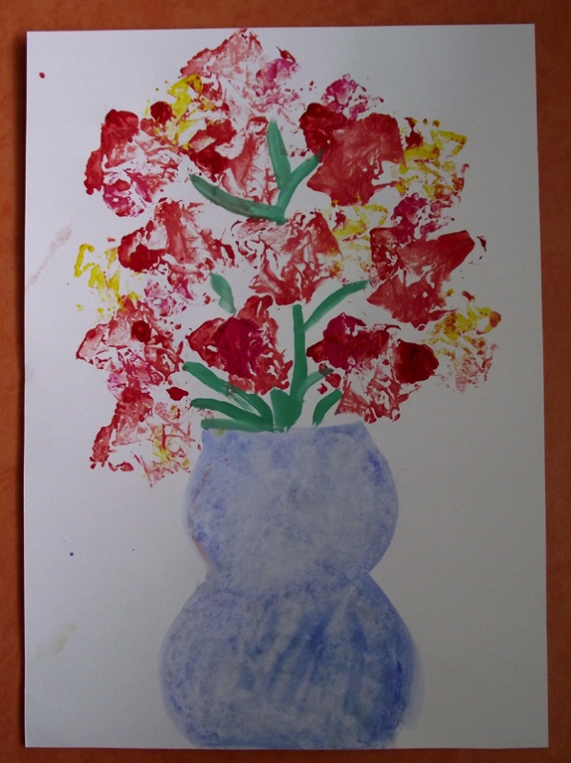
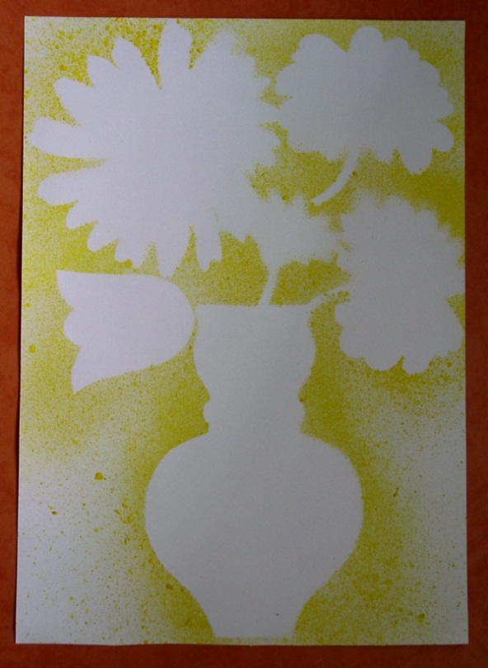
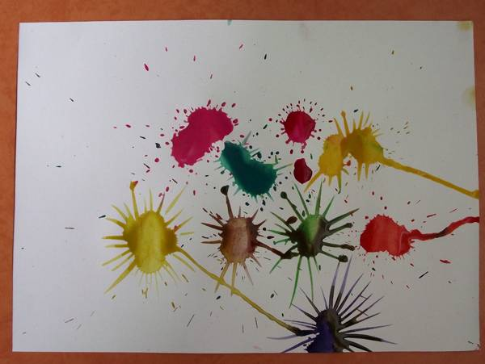
Другие техники
-

Slide 14
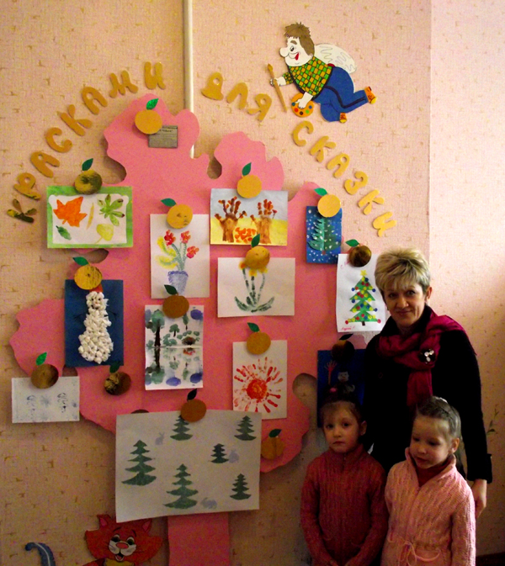
«Дерево творчества»

Slide 15
Заключение
Изобразительная
деятельность
Развивает
наблюдательность
Развивает
воображение и фантазию
Позволяет открыть
новое для себя

